Slide 1

Proyecto SCORE2 – Prevención Cardiovascular
UPCM - ISSUNNE
Implementación Excel + Motor Offline + App de Escritorio en ISSUNNE

Slide 2

CONTEXTO
Contexto y Objetivo del Proyecto
Independencia Tecnológica
Guías ESC 2021
Trabajo Multidisciplinario
Implementación de las guías europeas más actualizadas: SCORE2 para adultos y SCORE2-OP para personas mayores.
Necesidad institucional de evaluar el riesgo cardiovascular sin dependencia de conexión a internet, garantizando continuidad asistencial.
Unificación del flujo de trabajo entre personal administrativo, de enfermería y médico en un sistema integrado.

Slide 3





PROCESO ASISTENCIAL
Flujo General de Trabajo
Beneficios del Flujo Integrado
Administrativo: Seguimiento
Reducción de tiempos de espera
Mayor calidad en la evaluación inicial
Trazabilidad completa del paciente
Optimización de recursos humanos
Enfermería: Triage
Médico: Evalúa SCORE2
Decisión clínica
Este flujo optimiza la atención cardiovascular mediante roles claramente definidos, asegurando que cada profesional contribuya en su área de competencia específica.

Slide 4

Planilla: Triage y Evaluación Básica de Enfermería
Archivo: Triage_y_Evaluacion_Basica_Enfermeria.xlsx
Esta planilla constituye el primer punto de contacto con el paciente y recoge los datos clínicos iniciales esenciales para la evaluación cardiovascular.
Datos Clínicos Iniciales
Registro estructurado de constantes vitales, antecedentes y factores de riesgo del paciente.
Insumo Principal
Información base que el médico utilizará para realizar la evaluación SCORE2 y tomar decisiones clínicas.
Integración Futura
Estructura preparada para futuras integraciones con sistemas de historia clínica electrónica institucionales.

Slide 5

Planilla: Seguimiento Administrativo
Archivo: Planilla_Seguimiento_UPCM_ISSUNNE.xlsx
Herramienta diseñada para el control integral del proceso asistencial desde la perspectiva administrativa y de gestión.
Control de Estudios y Turnos
Seguimiento Longitudinal
Gestión de solicitudes, fechas de realización y recepción de resultados de estudios complementarios.
Registro cronológico de todas las interacciones y evolución del paciente a lo largo del tiempo.
Apoyo a la Gestión
Generación de indicadores y métricas para la toma de decisiones institucionales y mejora continua.

Slide 6
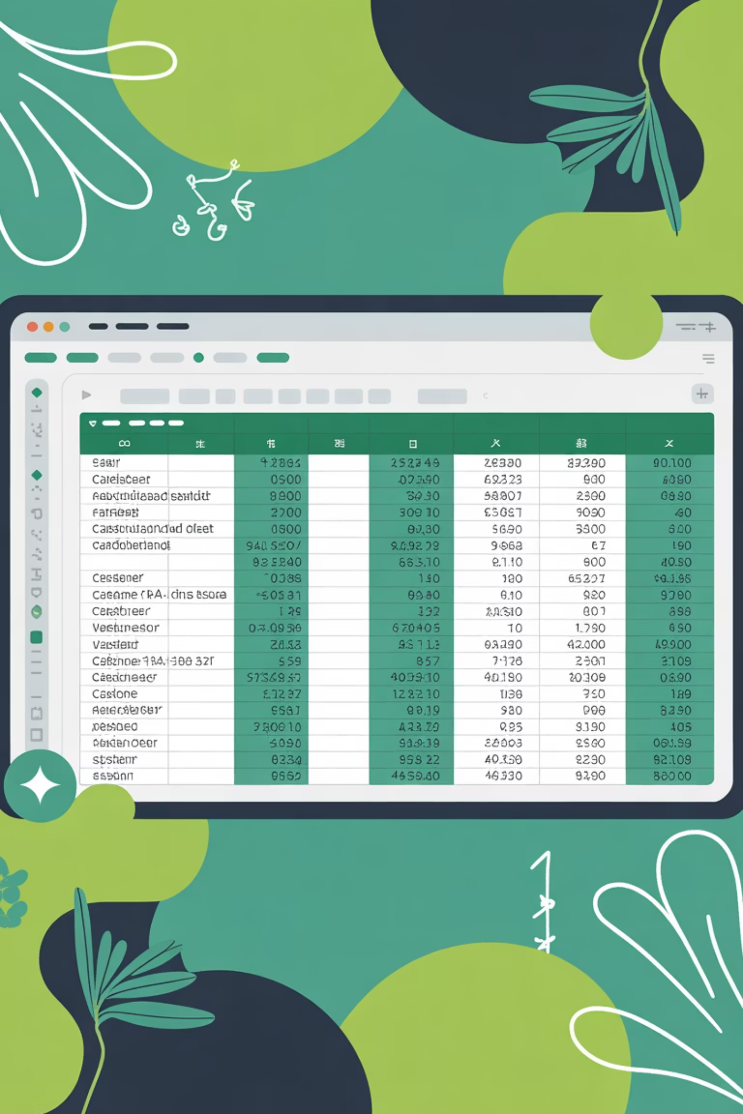
Planilla SCORE2 (Pruebas Iniciales)
Archivo: SCORE2_PruebaFinal.xlsx
Cálculo Directo en Excel
Intento de traducir las tablas de riesgo cardiovascular a fórmulas y funciones de hoja de cálculo.
Primer intento de implementación del cálculo SCORE2 directamente en formato Excel, que reveló limitaciones importantes pero sentó las bases del proyecto.
Limitaciones Identificadas
Complejidad de las tablas SCORE2 resultó demasiado extensa para una implementación Excel práctica y confiable.
Punto de Inflexión
Esta experiencia motivó el desarrollo de una solución más robusta: el motor offline dedicado.

Slide 7





DESAFÍO
Problema Detectado
Tablas Extensas
Riesgo de Errores
Las tablas SCORE2 contienen miles de combinaciones de edad, sexo, colesterol, presión arterial y tabaquismo, imposibles de manejar manualmente.
La complejidad aumenta significativamente el riesgo de errores manuales en la consulta de tablas, con potenciales consecuencias clínicas.
Dependencia Online
Exactitud Clínica
HeartScore oficial requiere conexión a internet constante, limitando su uso en consultorios sin conectividad fiable.
La decisión terapéutica depende de cálculos precisos; cualquier imprecisión puede afectar el tratamiento del paciente.

Slide 8


SOLUCIÓN
Solución Propuesta: Motor SCORE2 Offline
1
2
Motor Offline Dedicado
Adherencia a Guías ESC 2021
Desarrollo de un motor de cálculo independiente que funciona sin conexión a internet, garantizando disponibilidad permanente.
Implementación estricta basada en las tablas y algoritmos oficiales de las guías europeas de prevención cardiovascular.
3
4
Alta Coincidencia
Listo para Clínica
Resultados superiores al 99% de coincidencia con la herramienta oficial HeartScore en validaciones cruzadas.
Sistema validado y preparado para su implementación en el entorno clínico real de ISSUNNE.

Slide 9
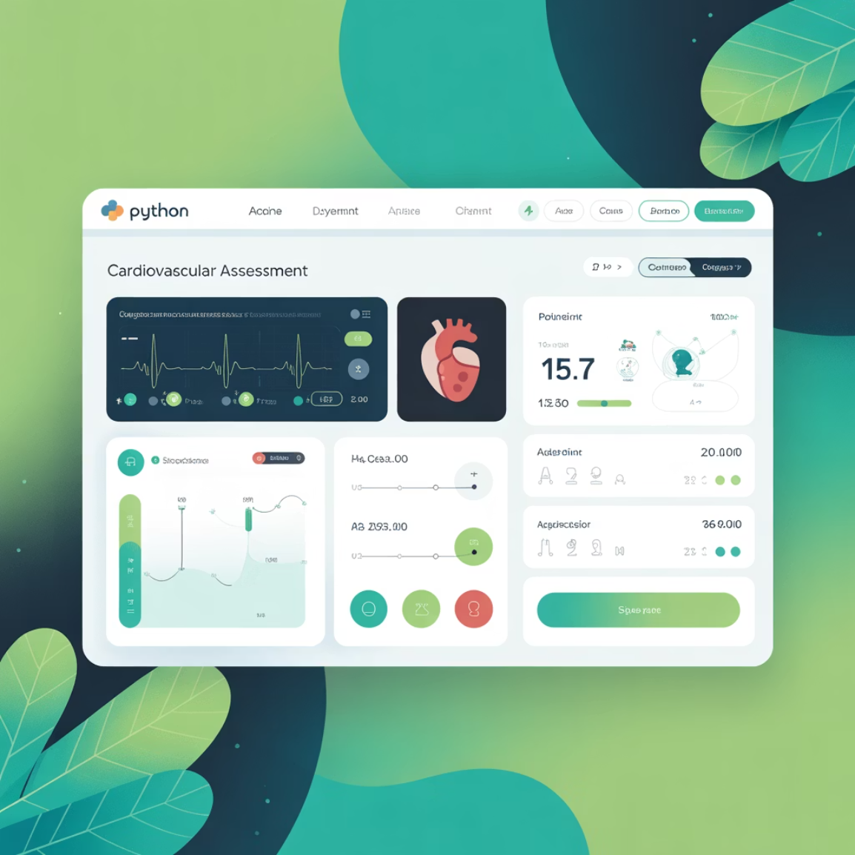
App de Escritorio – Desarrollo en Python
Características Principales
01
Entrada de Datos Clínicos
Interfaz intuitiva para ingresar edad, sexo, presión arterial, colesterol y estado de tabaquismo del paciente.
02
Cálculo Automático
Procesamiento instantáneo del riesgo cardiovascular a 10 años según algoritmos SCORE2/SCORE2-OP.
03
Clasificación del Riesgo
Categorización automática en Bajo, Moderado, Alto o Muy Alto, según umbrales establecidos por las guías.
04
Funcionamiento Offline
Operación completamente independiente de internet, ideal para consultorios con conectividad limitada.

Slide 10

VALIDACIÓN
Validación del Sistema
95%
40+
0
Coincidencia con HeartScore
Casos Evaluados
Discrepancias Clínicas
Validación realizada con más de 40 casos ficticios y reales, cubriendo todo el espectro de perfiles de riesgo.
Ninguna discrepancia clínicamente significativa detectada en las pruebas de validación realizadas.
Precisión verificada mediante comparación exhaustiva con la herramienta oficial de la Sociedad Europea de Cardiología.
El sistema ha recibido aprobación médica preliminar del equipo de cardiología de ISSUNNE y se encuentra en fase de implementación piloto en la Unidad de Prevención Cardiovascular y Metabolismo. Los resultados iniciales muestran excelente aceptación por parte del personal médico y de enfermería, destacando la facilidad de uso y la confiabilidad de los cálculos.

